Slide 1

Development of a Healthcare Insurance System Using Blockchain Technology
การพัฒนาระบบประกันสุขภาพโดยใช้เทคโนโลยีบล็อกเชน

Slide 2
Agenda
1. ความเป็นมาและความสำคัญของปัญหา
2. วัตถุประสงค์ในการศึกษา
3. ขอบเขตการศึกษา
4. ประโยชน์ที่คาดว่าจะได้รับ
5. ขั้นตอนในการดำเนินการวิจัย
6. สถาปัตยกรรมระบบ
7. บทบาทผู้ใช้งาน
8. กระบวนการทำงาน (Workflow)
9. การออกแบบ Smart Contracts
10. การออกแบบ UI/UX

Slide 3
ความเป็นมาและความสำคัญของปัญหา
ระบบประกันสุขภาพในปัจจุบัน มีกระบวนการดำเนินการที่ใช้ระยะเวลา ในการตรวจสอบข้อมูล การยื่นเคลมประกัน การอนุมัติสินไหมทดแทน และขาดความโปร่งใสในการเรียกร้องค่าสินไหมทดแทนในระบบประกันสุขภาพ จากการขาดความรอบคอบในสัญญาประกันและการเรียกร้องค่าสินไหมโดยไม่ถูกต้อง เช่น การขอสินไหมจากการรักษาที่ไม่ได้เกิดขึ้นจริง การปลอมแปลงเอกสารทางการแพทย์ และการเรียกค่ารักษาที่สูงเกินความเป็นจริง
นักศึกษาจึงนำเสนอการพัฒนาระบบประกันสุขภาพโดยใช้เทคโนโลยีบล็อกเชน ซึ่งจะช่วยพัฒนารูปแบบกระบวนการ ความโปร่งใส ความน่าเชื่อถือ ให้กับระบบประกันสุขภาพ

Slide 4

วัตถุประสงค์ในการศึกษา
เพื่อพิสูจน์แนวคิดในการพัฒนาระบบประกันสุขภาพโดยใช้เทคโนโลยีบล็อกเชน

Slide 5






ขอบเขตการศึกษา
พัฒนาเว็ปสำหรับให้บริการระบบประกันสุขภาพ
ใช้ Smart Contract เพื่อความโปร่งใส และอัตโนมัติ (บางอย่าง)
ใช้ Public Blockchain เพื่อพิสูจน์แนวคิดเท่านั้น

Slide 6
ประโยชน์ที่คาดว่าจะได้รับ
1. ป้องกันการฉ้อโกง
2. ลดต้นทุนและเพิ่มประสิทธิภาพ
3. ความน่าเชื่อถือและยกระดับประสบการณ์ผู้ใช้งาน

Slide 7
ขั้นตอนในการดำเนินการวิจัย
1. Analysis and Planning
2. System Design
3. Development
4. Testing
5. Deployment
6. Summary and Discussion of Results

Slide 8
สถาปัตยกรรมระบบ (System Architecture)
Frontend:
ใช้ HTML, CSS, และ JavaScript สำหรับการออกแบบและจัดการ UI/UX
เชื่อมต่อกับ Smart Contract ผ่าน Web3.js
Smart Contract (Solidity):
การลงทะเบียนผู้ใช้งาน
การสร้างกรมธรรม์
การส่งคำร้องเคลมประกัน
การตรวจสอบสถานะกรมธรรม์
3. Blockchain:
ใช้ Blockchain เช่น Ethereum (Sepolia Network)
ไฟล์สำคัญ (เอกสารเคลม) เก็บใน Pinata สำหรับความปลอดภัยและการกระจายข้อมูล

Slide 9
บทบาทผู้ใช้งาน
1. ผู้ดูแลระบบ (Admin)
Deploy Smart Contract
อนุมัติผู้ใช้งาน ได้แก่ Insurers (ผู้รับประกันภัย), Hospitals (โรงพยาบาล), และ Policyholders (ผู้ถือกรมธรรม์)
ตรวจสอบข้อมูลการทำธุรกรรมในระบบ
2. ผู้รับประกันภัย (Insurer)
ลงทะเบียนผู้ใช้งาน (ต้องได้รับการอนุมัติจาก Admin เพื่อใช้งานระบบ)
สร้างกรมธรรม์ เพิ่ม/จัดการแผนประกันสุขภาพ
อนุมัติคำร้องเคลม

Slide 10
บทบาทผู้ใช้งาน
3. โรงพยาบาล (Hospital)
ลงทะเบียนผู้ใช้งาน (ต้องได้รับการอนุมัติจาก Admin เพื่อใช้งานระบบ)
ตรวจสอบข้อมูลประกันของผู้ป่วย
ยืนยันการรักษาผู้ป่วยและส่งข้อมูลคำร้องเคลม
4. ผู้ถือกรมธรรม์ (Policyholder)
ลงทะเบียนผู้ใช้งาน (ต้องได้รับการอนุมัติจาก Admin เพื่อใช้งานระบบ)
เลือกและซื้อแผนประกัน
ตรวจสอบสถานะประกันและการ Claim

Slide 11






Overview - Workflow

Slide 12



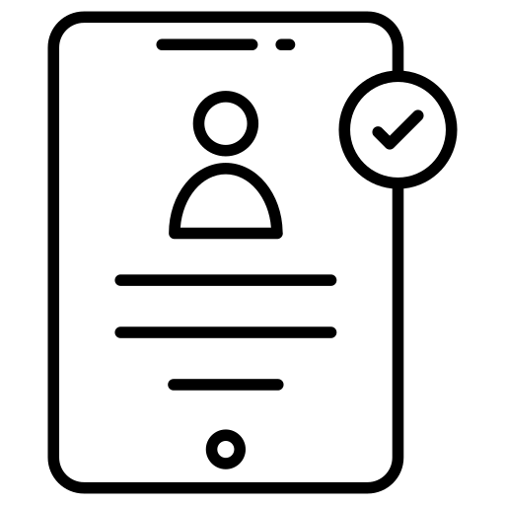


กระบวนการทำงาน (Workflow)
1. ผู้ดูแลระบบ (Admin)
Start
End

Slide 13








กระบวนการทำงาน (Workflow)
2. ผู้รับประกันภัย (Insurer)
Start
End

Slide 14

กระบวนการทำงาน (Workflow)
3. โรงพยาบาล (Hospital)
Start
End

Slide 15



กระบวนการทำงาน (Workflow)
4. ผู้ถือกรมธรรม์ (Policyholder)
Start
End

Slide 16
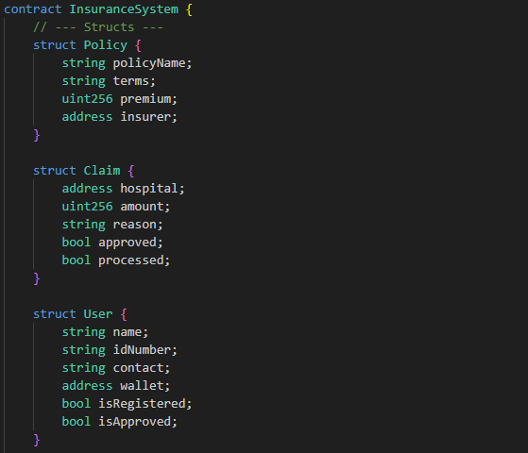
การออกแบบ Smart Contract

Slide 17
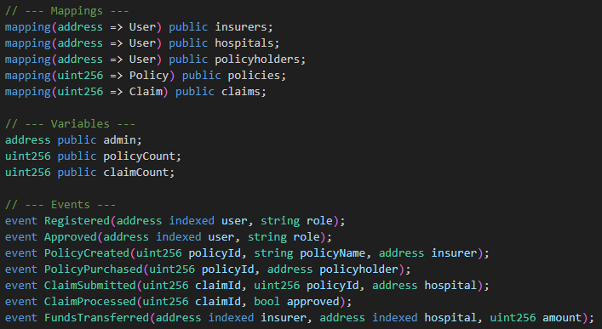
การออกแบบ Smart Contract

Slide 18
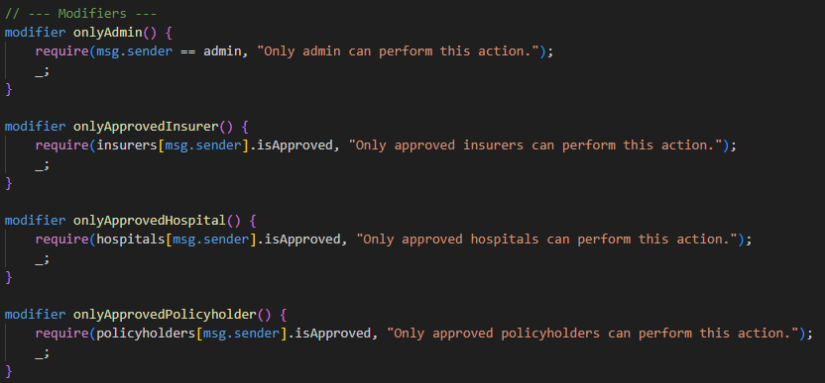
การออกแบบ Smart Contract

Slide 19
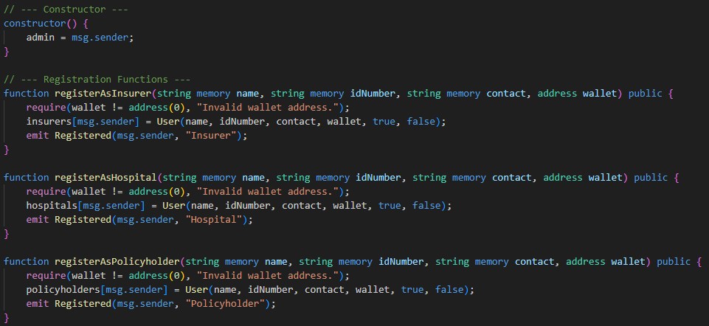
การออกแบบ Smart Contract

Slide 20
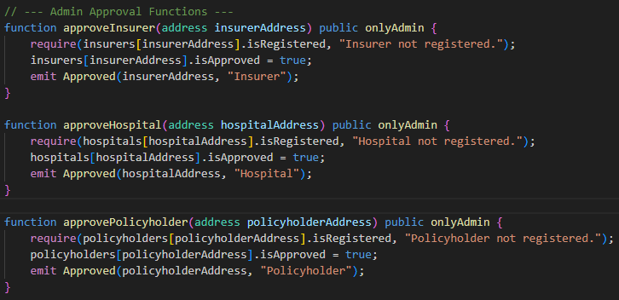
การออกแบบ Smart Contract

Slide 21
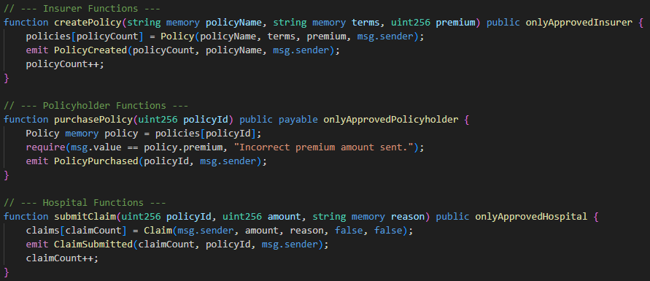
การออกแบบ Smart Contract

Slide 22
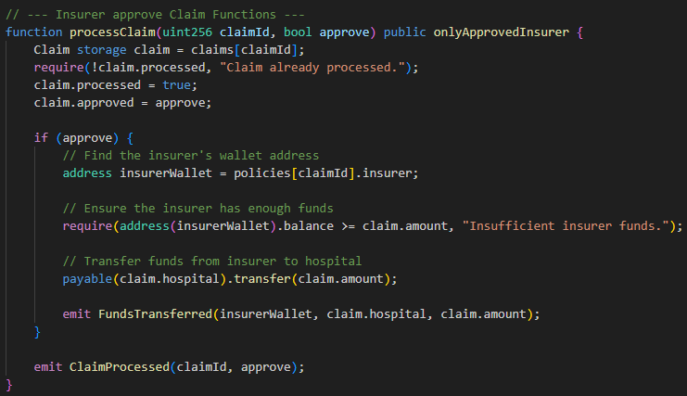
การออกแบบ Smart Contract

Slide 23
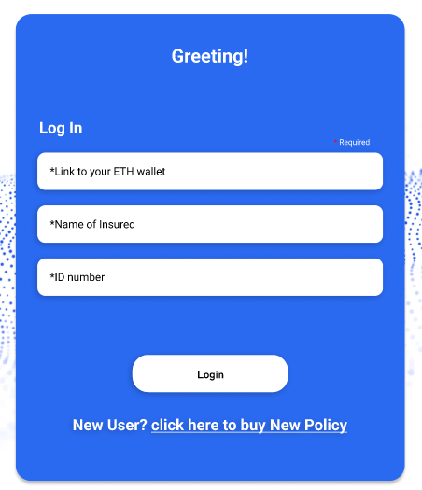
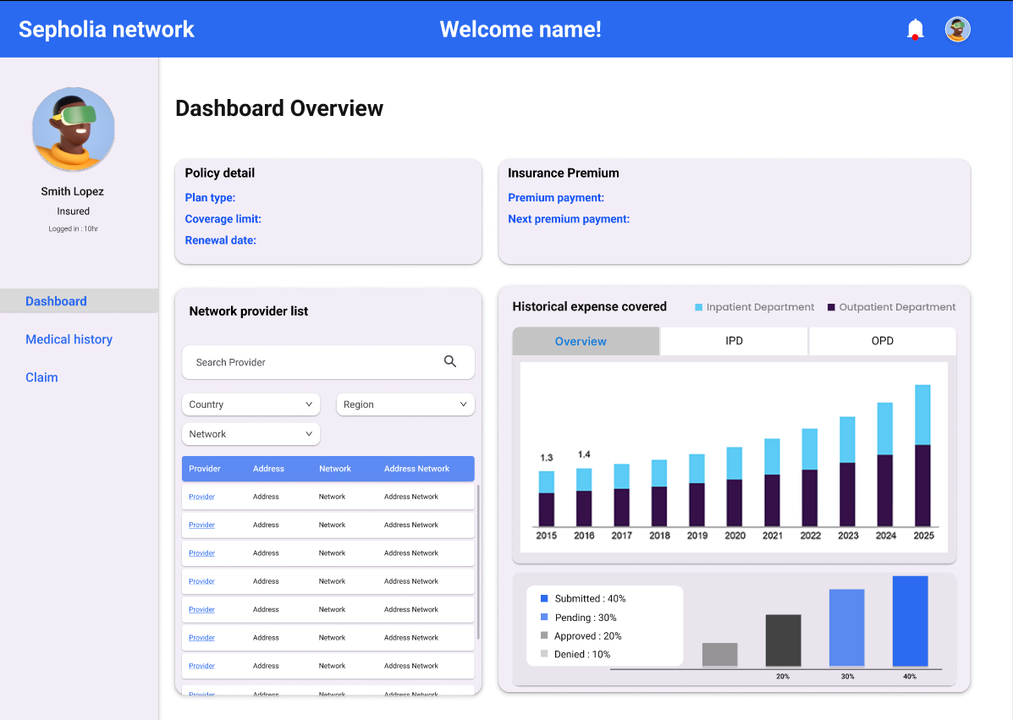
การออกแบบ UI/UX

Slide 24
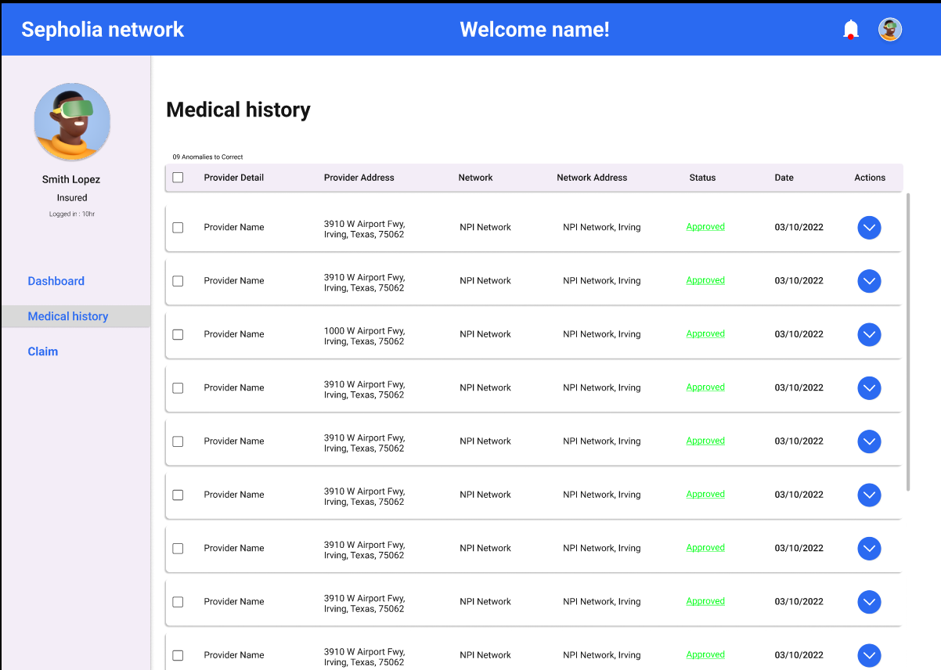
ต่อ

Slide 25
Thank you
Development of a Healthcare Insurance System Using Blockchain Technology

Slide 26
OLD
Backup

Slide 27
Agenda
1. สถาปัตยกรรมระบบ (System Architecture)
2. การจัดการผู้ใช้งาน (User Roles)
3. การออกแบบ Smart Contracts
4. การออกแบบ UI/UX
5. กระบวนการทำงาน (Workflow)

Slide 28
บทบาทผู้ใช้งาน
การทำงานของแต่ละ Role
Admin
จัดการอนุมัติบริษัทประกันและโรงพยาบาล
ตรวจสอบข้อมูลการทำธุรกรรมในระบบ
จัดการแก้ไขข้อมูล Smart Contract หากจำเป็น
บริษัทประกัน
เพิ่ม/จัดการแผนประกันสุขภาพ
ตรวจสอบการซื้อประกันของผู้ใช้งาน
ยืนยันการ Claim ประกันร่วมกับโรงพยาบาล
โรงพยาบาล
ตรวจสอบข้อมูลประกันของผู้ป่วย
ยืนยันการ Claim ประกัน
ผู้ซื้อประกัน
ลงทะเบียนผู้ใช้งาน
เลือกและซื้อแผนประกัน
ตรวจสอบสถานะประกันและการ Claim

Slide 29
การจัดการผู้ใช้งาน (User Roles)
การทำงานของแต่ละ Role
Admin
จัดการอนุมัติบริษัทประกันและโรงพยาบาล
ตรวจสอบข้อมูลการทำธุรกรรมในระบบ
จัดการแก้ไขข้อมูล Smart Contract หากจำเป็น
บริษัทประกัน
เพิ่ม/จัดการแผนประกันสุขภาพ
ตรวจสอบการซื้อประกันของผู้ใช้งาน
ยืนยันการ Claim ประกันร่วมกับโรงพยาบาล
โรงพยาบาล
ตรวจสอบข้อมูลประกันของผู้ป่วย
ยืนยันการ Claim ประกัน
ผู้ซื้อประกัน
ลงทะเบียนผู้ใช้งาน
เลือกและซื้อแผนประกัน
ตรวจสอบสถานะประกันและการ Claim

Slide 30
การจัดการผู้ใช้งาน (User Roles)
ผู้ดูแลระบบ → System Administrator
บริษัทประกัน → Insurance Provider
โรงพยาบาล → Healthcare Provider
ผู้ซื้อประกัน → Policy Holder
Role & Functionality:
1. Admin
เพิ่ม/ลบบริษัทประกันหรือโรงพยาบาล
ตรวจสอบการใช้งานระบบ
2. บริษัทประกัน:
สร้างกรมธรรม์
อนุมัติคำร้องเคลม
3. โรงพยาบาล:
ยืนยันการรักษาผู้ป่วย
ส่งข้อมูลคำร้องเคลม
4. ผู้ซื้อประกัน:
ลงทะเบียน
ซื้อกรมธรรม์
ยื่นคำร้องเคลม

Slide 31
การจัดการผู้ใช้งาน (User Roles)
Users Table (สำหรับเก็บข้อมูลของผู้ใช้ทุกคน)
Field | Type | คำอธิบาย
id | INT | รหัสผู้ใช้ (Primary Key)
username | VARCHAR | ชื่อผู้ใช้สำหรับการ Login
password | VARCHAR | รหัสผ่าน
email | VARCHAR | อีเมลเพื่อการติดต่อและยืนยันการลงทะเบียน
full_name | VARCHAR | ชื่อเต็มของผู้ใช้งาน
role | ENUM | ระบุสิทธิ์การใช้งาน (Insurance Company, Hospital, Insured)
phone_number | VARCHAR | เบอร์โทรศัพท์
address | TEXT | ที่อยู่ (สำหรับบาง Role เช่น ผู้เอาประกัน)
verification_status | ENUM | สถานะการยืนยันจาก Admin (Pending, Approved, Rejected)
created_at | DATETIME | วันที่และเวลาที่ผู้ใช้ลงทะเบียน

Slide 32
การจัดการผู้ใช้งาน (User Roles)
Company Table (สำหรับเก็บข้อมูลของบริษัทประกัน)
Field | Type | คำอธิบาย
user_id | INT | รหัสผู้ใช้ (Foreign Key จาก Users Table)
company_name | VARCHAR | ชื่อบริษัทประกัน
license_number | VARCHAR | หมายเลขใบอนุญาตบริษัท
company_address | TEXT | ที่อยู่ของบริษัทประกัน

Slide 33
การจัดการผู้ใช้งาน (User Roles)
Hospital Table (สำหรับเก็บข้อมูลของโรงพยาบาล)
Field | Type | คำอธิบาย
user_id | INT | รหัสผู้ใช้ (Foreign Key จาก Users Table)
hospital_name | VARCHAR | ชื่อโรงพยาบาล
license_number | VARCHAR | หมายเลขใบอนุญาตโรงพยาบาล
hospital_address | TEXT | ที่อยู่ของโรงพยาบาล

Slide 34
การออกแบบ UI/UX
5.1 Wireframe
หน้า Register:
ฟอร์มสำหรับกรอกข้อมูลส่วนตัว
เลือก Role (บริษัทประกัน, โรงพยาบาล, ผู้ซื้อประกัน)
หน้า Dashboard:
Admin: ดูข้อมูลผู้ใช้งานทั้งหมดและอนุมัติบัญชี
บริษัทประกัน: สร้างและจัดการกรมธรรม์
โรงพยาบาล: ยืนยันคำร้องขอเคลม
ผู้ซื้อประกัน: ดูรายละเอียดกรมธรรม์และส่งคำร้องขอเคลม
5.2 การออกแบบสี
สีหลัก: สีฟ้า (#0073e6) และสีขาว
สีรอง: สีเขียว (#28a745) สำหรับสถานะ "Active" และสีแดง (#dc3545) สำหรับสถานะ "Inactive"

Slide 35
การออกแบบ UI/UX
การแสดงผล Role
ในหน้า dashboard.html:
Admin: แสดงปุ่มเพิ่ม/ลบผู้ใช้งาน
Insurance Company: แสดงข้อมูลกรมธรรม์และสร้างกรมธรรม์ใหม่
Hospital: แสดงคำร้องเคลมที่รอการอนุมัติ
Buyer: แสดงกรมธรรม์ที่ซื้อและสถานะเคลม
สามารถปรับแต่งเพิ่มเติมได้ตามความต้องการ!

Slide 36
การออกแบบ UI/UX
Smart Contract
Admin: 1. เป็นผู้ Deploy Smart Contract โดยใส่รายละเอียด - ชื่อบริษัทที่ผู้ดูแลระบบ - หมายเลขใบอนุญาตบริษัท - ที่อยู่บริษัท - เบอร์โทรบริษัท 2. ตรวจสอบผู้สมัครและยืนยันการสมัคร
Insurance Company: 1. Register เข้าสู่ระบบ (ชื่อบริษัทประกัน, หมายเลขใบอนุญาตบริษัท, ที่อยู่บริษัท, เบอร์โทรบริษัท) 2. สร้างกรมธรรน์โดยใส่รายละเอียดกรมธรรน์ และเงื่อนไขการชำระเบี้ยประกัน 3. ดูข้อมูลผู้ซื้อประกันของบริษัทนั้นๆ ได้
Hospital: 1. Register เข้าสู่ระบบ 2. ดูข้อมูลประกันตามหมายเลขบัตรประชาขนได้ 3. ยื่นเคลมประกัน
Buyer: 1. Register เข้าสู่ระบบ 2. เลือกซื้อกรมธรรน์ 2. ติดตามสถานะการเคลม 3. จ่ายเบี้ยประกันตามเงื่อนไขกรมธรรน์

Slide 37
กระบวนการทำงาน (Workflow)
การสมัคร:
ผู้ใช้ลงทะเบียน เลือก Role และส่งข้อมูล
Admin ตรวจสอบและอนุมัติ
การซื้อกรมธรรม์:
ผู้ซื้อเลือกแผนประกัน
ระบบสร้าง Smart Contract และเพิ่มข้อมูลลง Blockchain
การเคลมประกัน:
โรงพยาบาลยืนยันการรักษาและส่งข้อมูลเคลม
บริษัทประกันตรวจสอบและอนุมัติ
การจัดการข้อมูล:
Admin, บริษัทประกัน, และโรงพยาบาลสามารถเข้าถึงข้อมูลได้ตามสิทธิ์

Slide 38
กระบวนการทำงาน (Workflow)
การทำงานของระบบ
การสมัคร (Register):
ผู้ใช้เลือก Role: บริษัทประกัน, โรงพยาบาล, ผู้ซื้อประกัน
บันทึกข้อมูล Role และ Address ลงใน Smart Contract
การสร้างกรมธรรม์ (Insurance Creation):
บริษัทประกันสร้างกรมธรรม์ (Policy)
ข้อมูลกรมธรรม์ถูกบันทึกใน Smart Contract
การเคลมประกัน (Claim Submission):
ผู้ซื้อประกันยื่นคำร้องเคลม
โรงพยาบาลยืนยันการรักษา
บริษัทประกันตรวจสอบและอนุมัติ
การแสดงข้อมูล:
ดึงข้อมูลทั้งหมดจาก Blockchain โดยใช้ Smart Contract

Slide 39
ต่อ
การทำ Authentication ด้วย Blockchain
Register:
เมื่อผู้ใช้ลงทะเบียน (Register) จะส่งข้อมูล Role และ Address ของ Wallet ไปยัง Smart Contract
Smart Contract จะบันทึก Address และ Role ของผู้ใช้บน Blockchain
Login:
ผู้ใช้เข้าสู่ระบบโดยเชื่อมต่อ Wallet ผ่าน Metamask
ระบบตรวจสอบ Address จาก Smart Contract เพื่อยืนยันว่าเป็นผู้ใช้งานที่ลงทะเบียนไว้ และดึง Role มาจัดการแสดงผล UI ตาม Role นั้น
Role-Based Authentication:
หลัง Login ระบบจะแสดงข้อมูลและฟังก์ชันตาม Role ที่กำหนด

